Slide 1

第四章作业

Slide 2






目录

Slide 3
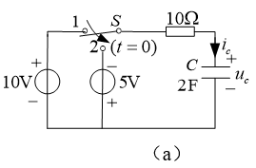
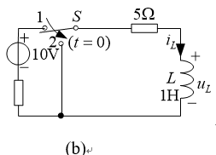

Slide 4



Slide 5


Slide 6


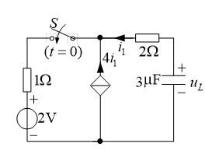

Slide 7



Slide 8
Thanks!

